Slide 1




Análisis Y Diseño de sistemas II
Avance de proyecto
Del Grupo
los sobrevivientes

Slide 2
Avance Proyecto Sistema Clinico
Alumno Donnadony Mollo Quicaño
Caso Generar Cita Médica y Generar Orden de Entrega de Medicamentos

Slide 3
Logro del avance
Explicar el flujo del proceso

Slide 4
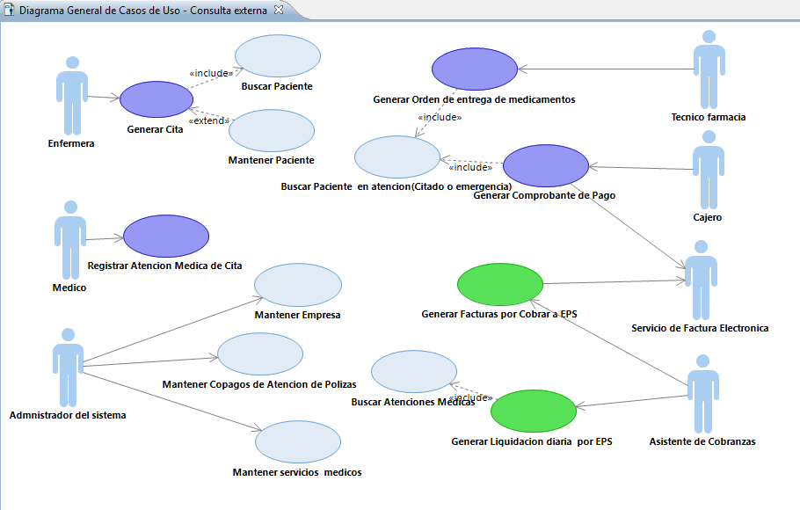
Diagrama General de Casos de Uso

Slide 5
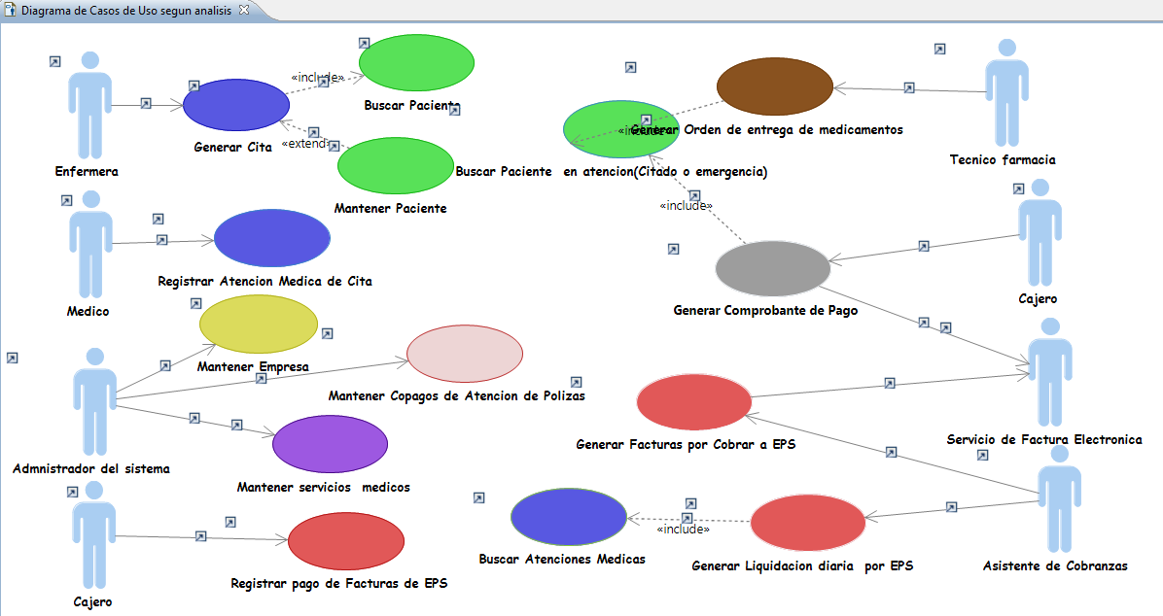
Diagrama General de Casos de Uso según análisis

Slide 6
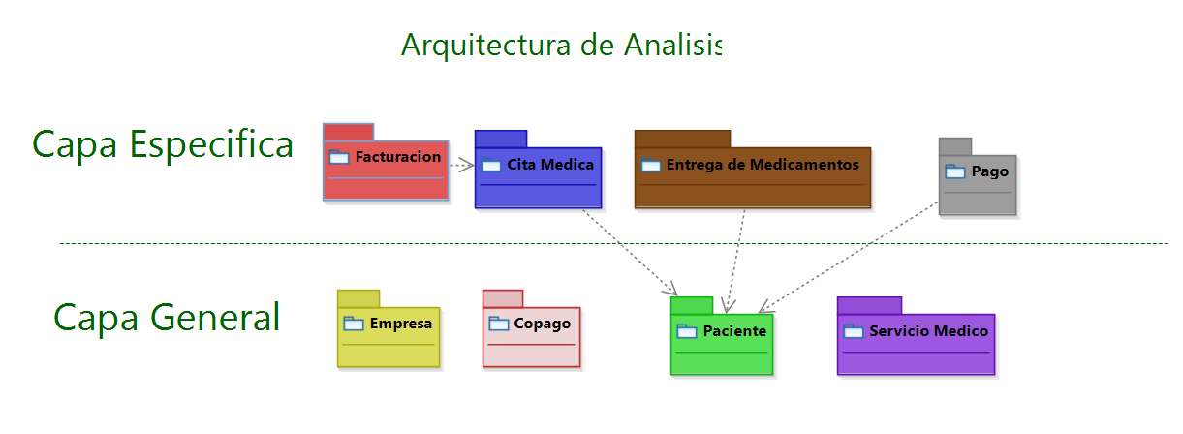
Arquitectura de Análisis

Slide 7
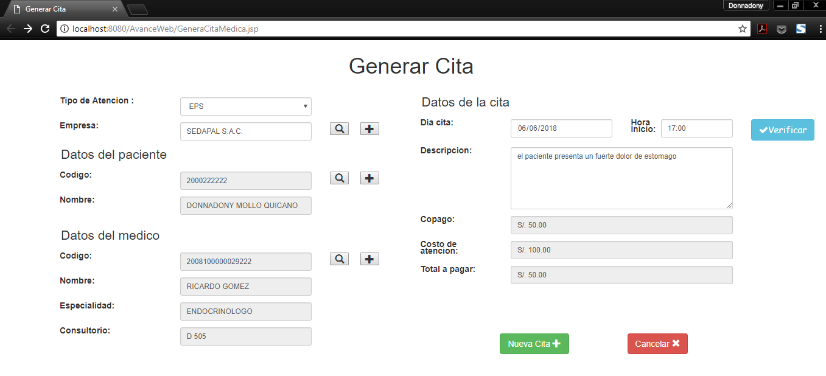
Alumno Donnadony Mollo
Prototipo Generar Cita Médica

Slide 8
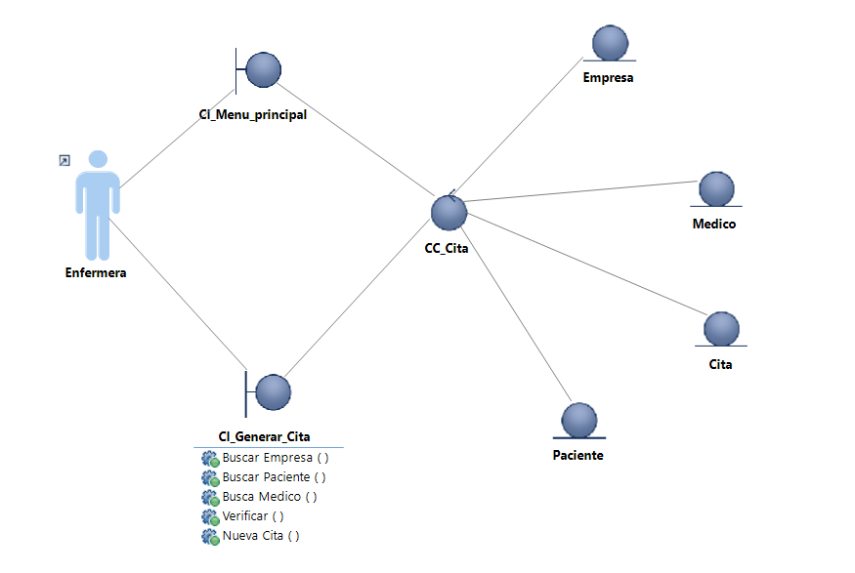
Diagrama de Clases

Slide 9
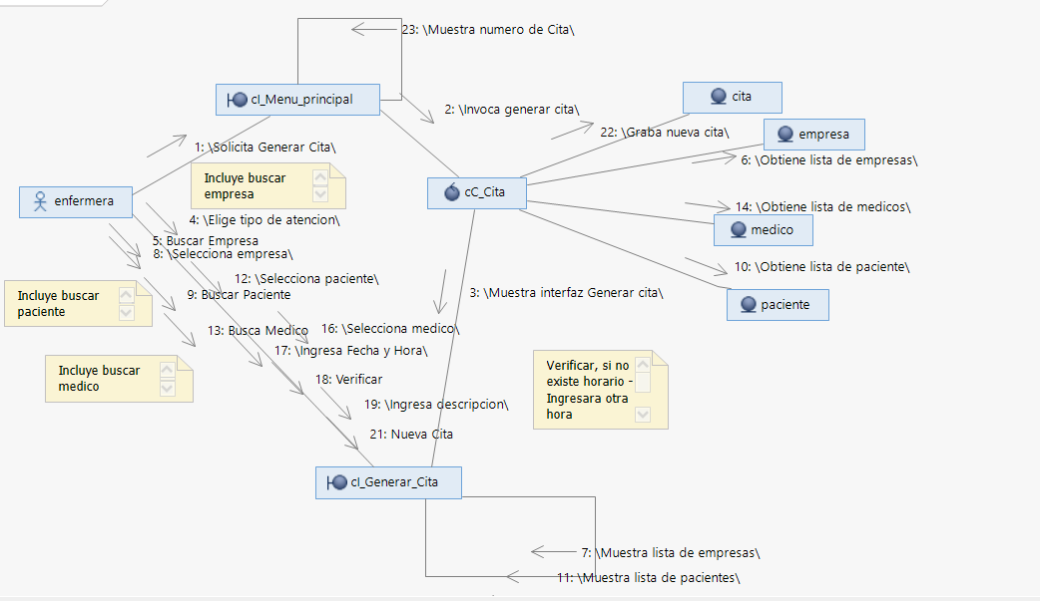
Diagrama de Comunicación
Notes:
9

Slide 10
Alumno Donnadony Mollo
Prototipo Generar Entrega de Medicamentos

Slide 11
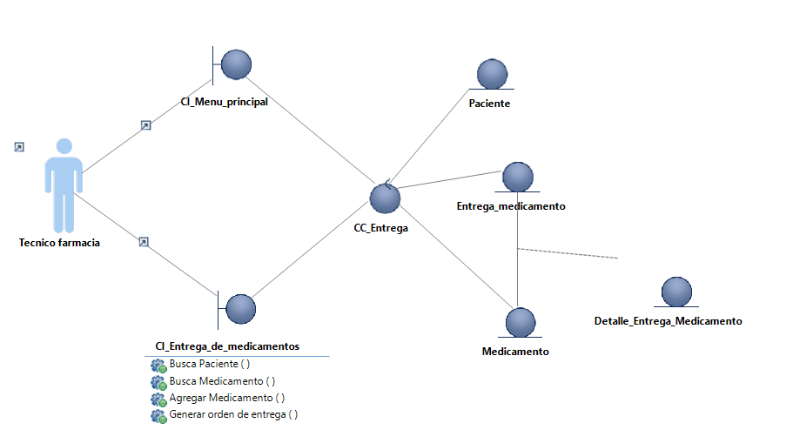
Diagrama de Clases

Slide 12
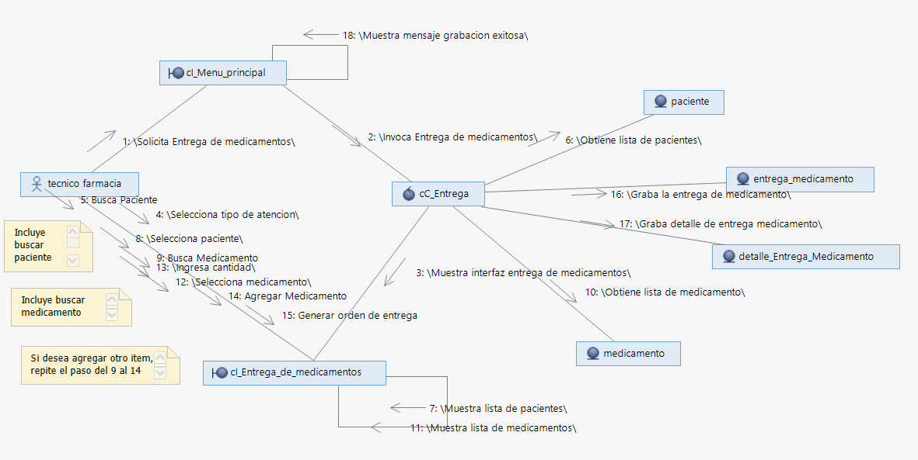
Diagrama de Comunicación
Notes:
12

Slide 13
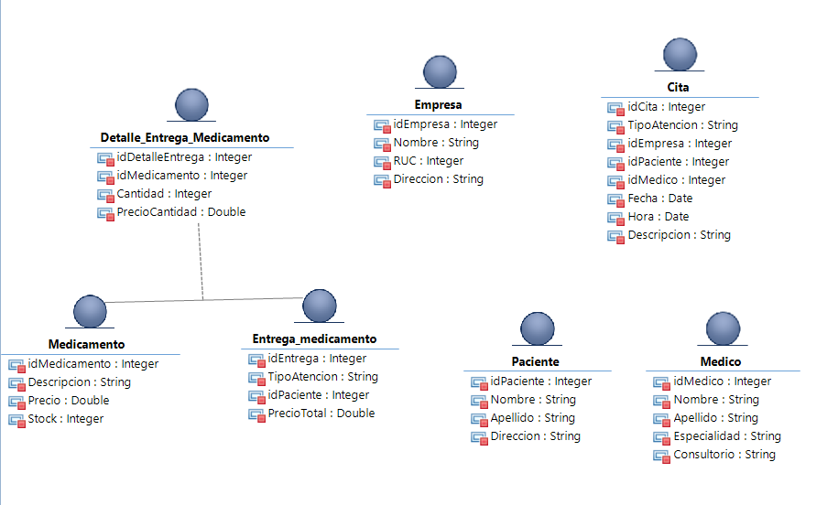
Modelo Conceptual

Slide 14


